Slide 1



TRƯỜNG TIỂU HỌC ……
CHÀO MỪNG QUÝ THẦY CÔ
VỀ DỰ GIỜ THĂM LỚP
Môn Toán lớp 3
BÀI 71 - CHIA SỐ CÓ NĂM CHỮ SỐ
CHO SỐ CÓ MỘT CHỮ SỐ

Slide 2
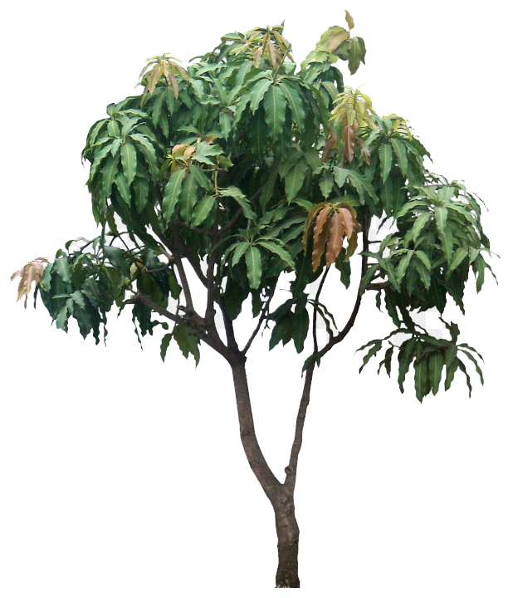


Thứ……ngày…..tháng…..năm…….
TOÁN
TRÒ CHƠI: HÁI XOÀI
Số liền trước 590
là: ………….
<
799……..900
589
4
3
601……..597
Số liền sau 899
là: ………
2
1
>
900

Slide 3
Thứ……ngày…..tháng…..năm…….
TOÁN
BÀI 71 - CHIA SỐ CÓ NĂM CHỮ SỐ CHO SỐ CÓ MỘT CHỮ SỐ
1
Tính nhẩm (theo mẫu).
Mẫu: 15 000 : 5 = ?
Nhẩm: 15 nghìn : 5 = 3 nghìn
15 000 : 5 = 3 000
21 000 : 3 = b) 24 000 : 4 =
c) 56 000 : 7 =
7 000
6 000
8 000

Slide 4
Thứ……ngày…..tháng…..năm…….
TOÁN
BÀI 71 - CHIA SỐ CÓ NĂM CHỮ SỐ CHO SỐ CÓ MỘT CHỮ SỐ
2
Số ?
Số bị chia | Số chia | Thương | Số dư | Viết là
16 945 | 2 | 8 472 | 1 | ?
36 747 | 6 | ? | ? | ?
16 945 : 2 = 8 472 (dư 1)
6 124
3
36 747 : 6 = 6 124 (dư 3)

Slide 5
Thứ……ngày…..tháng…..năm…….
TOÁN
BÀI 71 - CHIA SỐ CÓ NĂM CHỮ SỐ CHO SỐ CÓ MỘT CHỮ SỐ
3
a) Đặt tính rồi tính
45 250 : 5 27 162 : 3 36 180 : 4
45 250
5
27 162
3
36 180
4
0
2
9
0
5
0
1
0
1
0
9
0
5
4
9
0
4
5
2
1
5
6
1
8
0
2
0
1
0
2
0
0
0
b) Trong các phép tính ở câu a:
Phép tính nào có kết quả lớn nhất?
Phép tính nào có kết quả bé nhất?
Phép tính 27 162 : 3 = 9 054 có kết quả lớn nhất.
Phép tính 36 180 : 4 = 9 045 có kết quả bé nhất.

Slide 6

Thứ……ngày…..tháng…..năm…….
TOÁN
BÀI 71 - CHIA SỐ CÓ NĂM CHỮ SỐ CHO SỐ CÓ MỘT CHỮ SỐ
4
Có 12 000 bút sáp màu. Người ta đóng hết số bút sáp màu đó vào các hộp,
mỗi hộp 6 bút sáp. Hỏi đóng được tất cả bao nhiêu hộp bút sáp màu?
Tóm tắt
6 bút sáp : 1 hộp
12 000 bút sáp : …hộp?
Bài giải
Số hộp bút sáp màu có là:
12 000 : 6 = 2 000 (hộp)
Đáp số: 2 000 hộp bút sáp màu.

Slide 7

XIN CHÂN THÀNH CẢM ƠN
QUÝ THẦY CÔ GIÁO VÀ CÁC EM

